Slide 1


图像增强
细节增强算法的主要思想：一帧红外图像经单边灰度滤波之后得到基频分量Base1；基频分量Base1经过高斯滤波之后获得被修正的基频分量Base2；被修正的基频分量经过调光处理得到基频分量Base，原始红外图像减去Base2得到细节分量Detail1，将该细节分量经过限值处理，得到动态范围[-dr,dr]的细节分量图像Detail2，最后，Base+Detail2 得到经过数字细节增强后的处理图像。

Slide 2
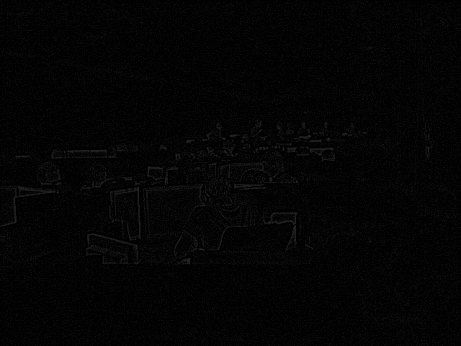
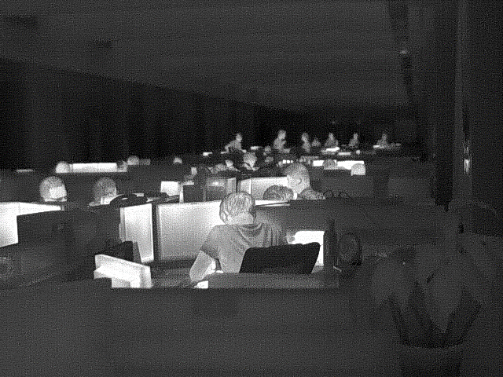

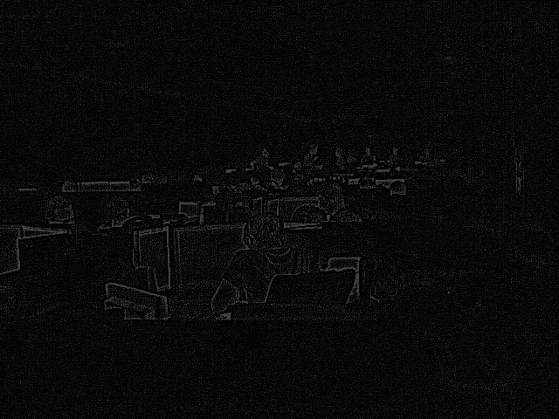

图像增强效果图
细节层
增强图像
原图

Slide 3
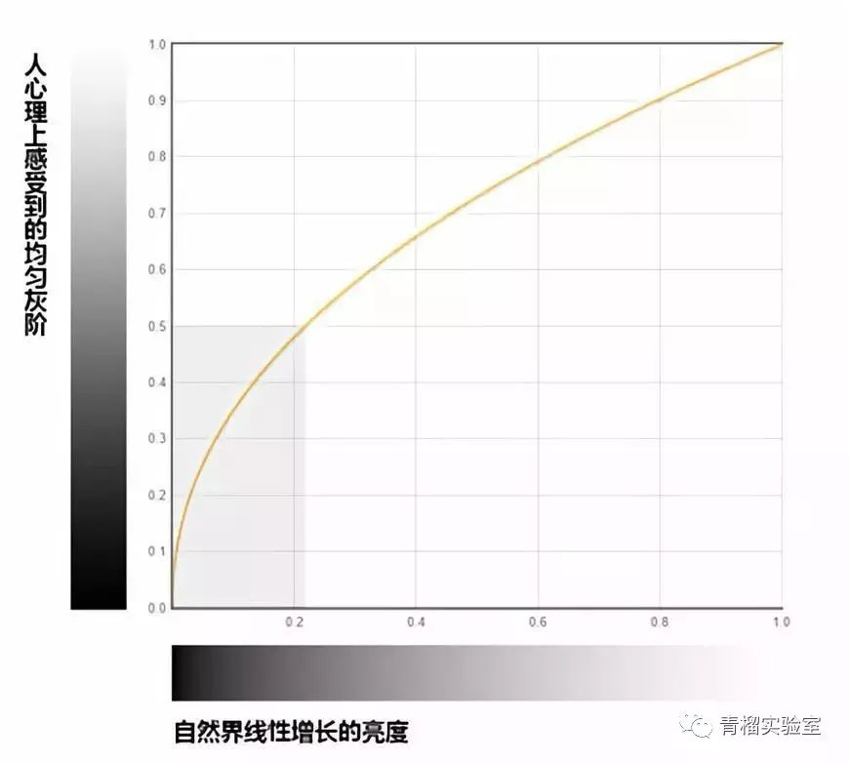
Gamma校正
Gamma校正是一种重要的非线性变换，其是对输入图像灰度值进行指数变换，进而校正亮度偏差，通常应用于扩展暗调的细节。一般情况下，当Gamma校正的值大于1时，图像的高光部分被压缩而暗调部分被扩展；当Gamma校正的值小于1时，图像的高光部分被扩展而暗调部分被压缩。

Slide 4
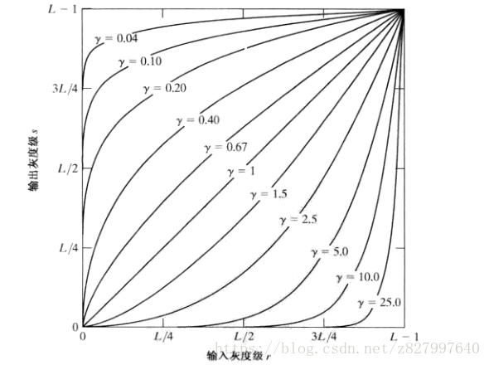
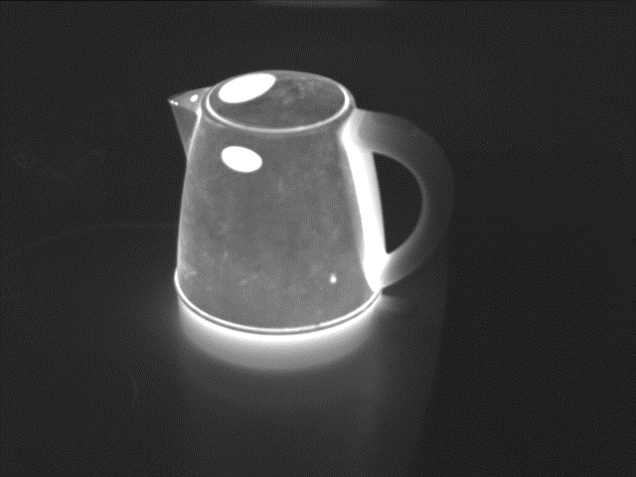
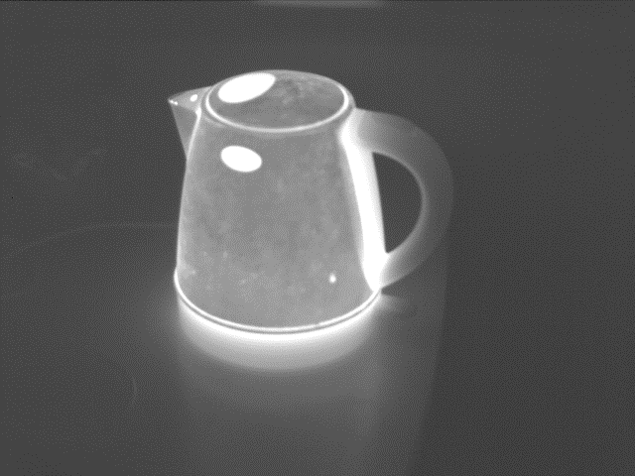
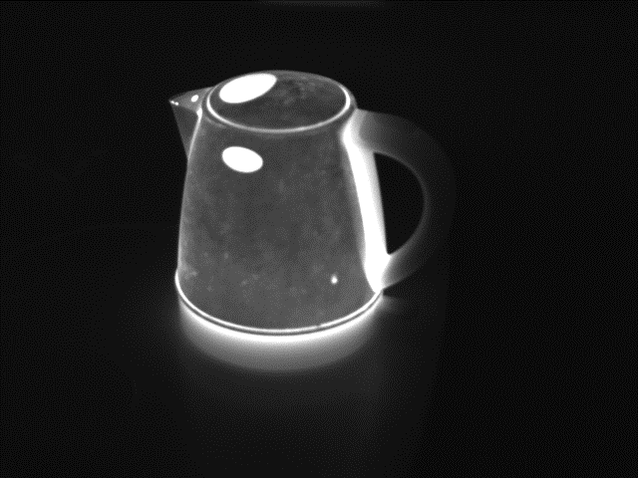



Gamma校正
$γ$=1.0
$γ$=0.67
$γ$=1.5

Slide 5
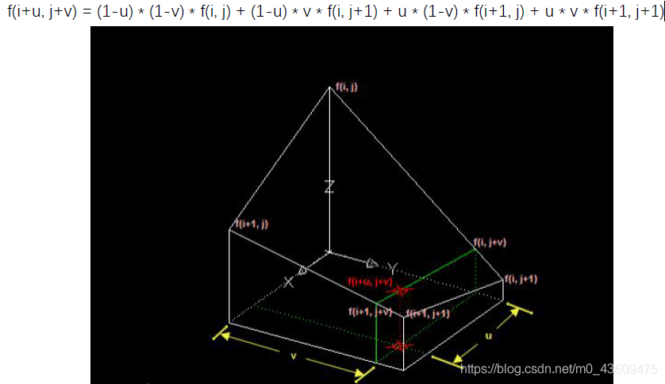
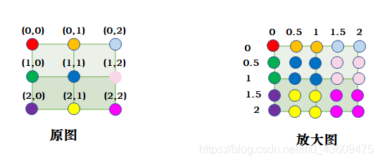
图像放大
最邻近插值算法输出的像素灰度值等于距离该像素最近的输入像素的灰度
值，是最简单的插值算法。但是当图像中像素之间灰度级有细微结构变化时，
最邻近插值会在图像中产生明显锯齿现象。
双线性插值算法在X和Y方向先后进行一次线性插值。

Slide 6
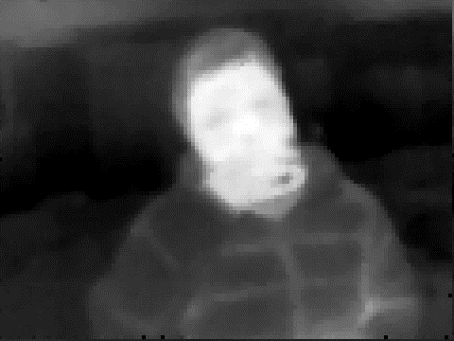
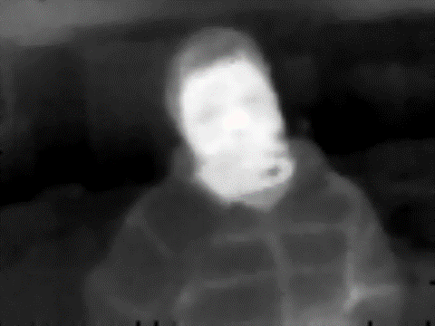

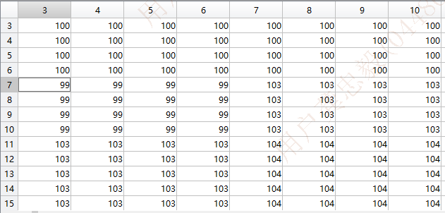
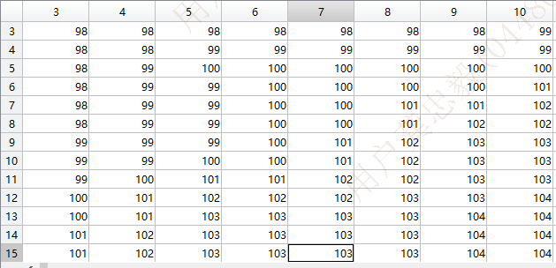
图像放大
X1
最邻近插值X4
双线性插值X4

Slide 7
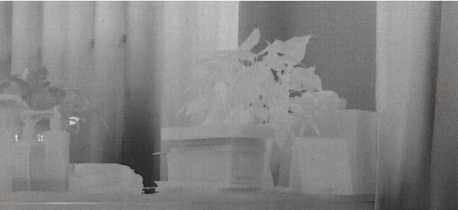
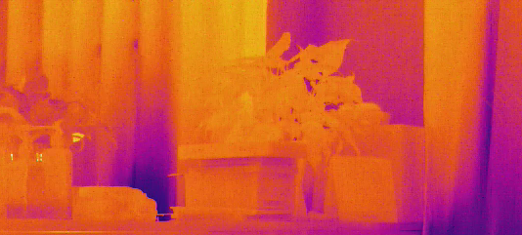
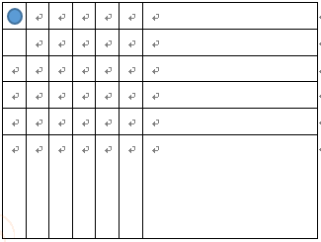
伪彩
灰度图
色带条
RGB图
255
0
色带二维数组{{R,G,B,A}
RGB 4通道
单通道，取值范围【0-255】
0
{{0, 0, 0,0},
{4, 4, 4,0},
{8, 8, 8,0},
…… ,
{252,252,252,0}}
RGB
图
灰度图
1
2
…
255

Slide 8
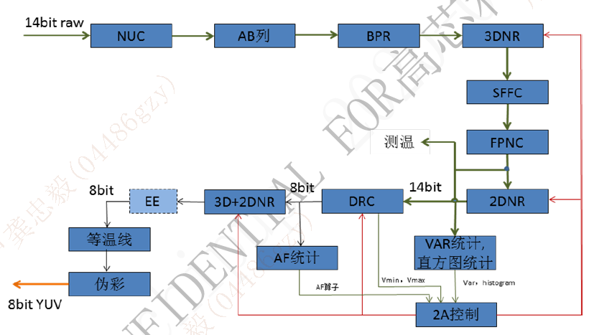
竞品对比

